Slide 1
ஒரே இறைவன் தத்துவம்
161
பண்டைய கால மத்திய கிழக்கின் கொள்கைக்கு எதிராக சென்ற ஒரு அடிப்படை யூத நம்பிக்கை இதுவாகும்
டாக்டர் ரிக் கிரிஃத் . சிங்கப்பூர் வேதாகம கல்லூரி BibleStudyDownloads.org

Slide 2
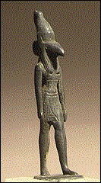
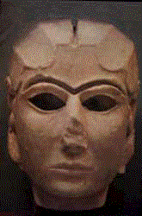
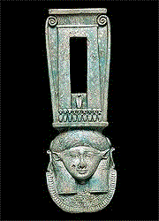
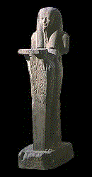
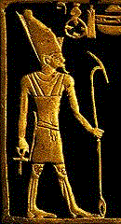
அநேக இறைவன் தத்துவம்:
161
அந்நிய உயர் தெய்வங்கள் இஸ்ரேலில் என்ன மாதிரியான தாக்கத்தை ஏற்படுத்தின?

Slide 3
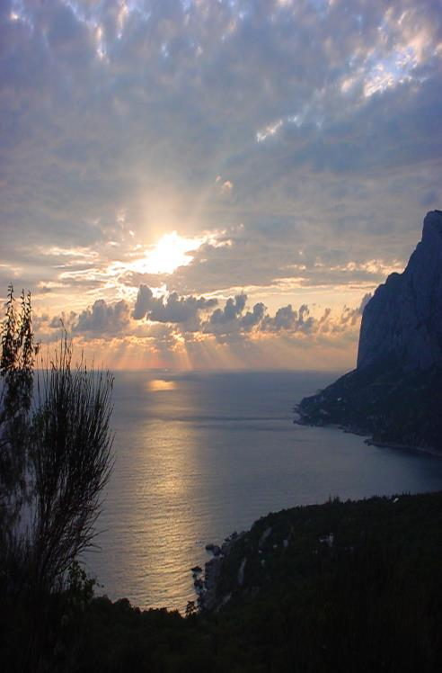
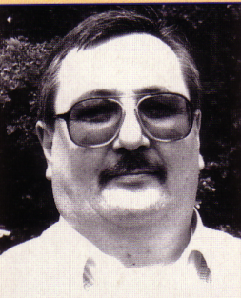
முழு உலகும் ஒரே கடவுளால் உருவாக்கப்பட்டது
161
"உண்மையில், எந்தவொரு பதிவும் இல்லாத பண்டைய உலகெங்கிலும் மற்றும் ஒவ்வொரு முக்கிய கலாச்சாரத்திலும், பெரும்பாலும் ஒற்றை மற்றும் பொதுவாக உயர்ந்த தெய்வீக மனிதர்களால் (மோசமான அநேக கடவுள் கலாச்சாரங்களில் கூட) உலகம் உருவாக்கப்பட்டது என்பதே மிகப்பெரிய ஒருமித்த கருத்தாகும்."
பில் கூப்பர்,வெள்ளத்திற்குப் பிறகு (சிச்செஸ்டர், யுகே: நியூ வைன் பிரஸ், 1995), 18

Slide 4
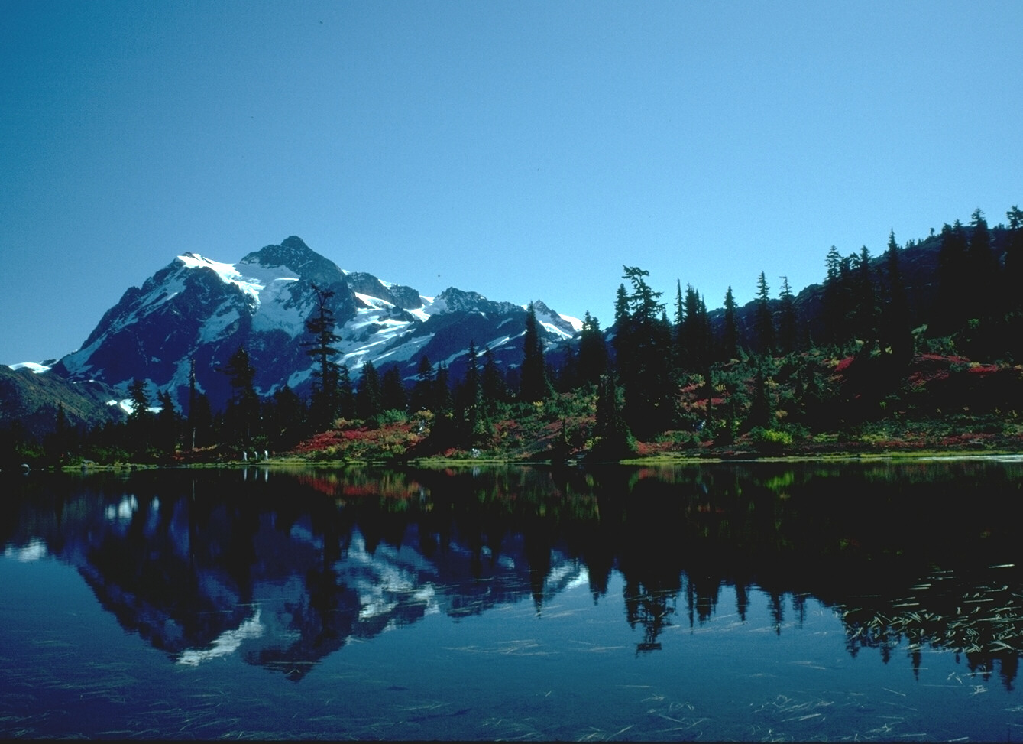
ரோமர் 1:20
161
இயற்கைக்கு அப்பாற்பட்ட நபர்
வரம்பற்ற நபர்
எப்படியென்றால், காணப்படாதவைகளாகிய அவருடைய நித்தியவல்லமை தேவத்துவம் என்பவைகள், உண்டாக்கப்பட்டிருக்கிறவைகளினாலே, உலகமுண்டானதுமுதற்கொண்டு, தெளிவாய்க்காணப்படும்; ஆதலால் அவர்கள் போக்குச்சொல்ல இடமில்லை.
.

Slide 5
தேவனை பற்றிய அறிவு இயல்பானது ( தூது பணிக்கு முன்)
161
"காலத்திற்கு முன்பும், நிகழ் காலதிலும் , நித்தியமான, எல்லையற்ற, முழுமையான, எங்கும் நிறைந்த ஒரு தானாக உள்ளமை உள்ளது. இந்த இருப்புக்கு வெளியே, தொடக்கத்திற்கு முன்பு, எதுவும் இல்லை."
தாவோயிச தத்துவவாதி
சீனாவின் லாவோ-சூ,
கிமு 6 ஆம் நூற்றாண்டு
பல நூற்றாண்டுகள் கழித்து வேதாகமம் சீனாவை அடைந்ததால் ஆதியாகமத்திலிருந்து வந்த இந்த கருத்தை பெரிதும் பொறுப்பாடுகவில்லை!
Notes:
Lao-Tzu, Tao-te-ching. Tr. Léon Wieger. English version by Derek Bryce (Lampeter, UK: Llanerch Pub., 1991), 13; cited by Bill Cooper, After the Flood (Chichester, England: New Wine Press, 1995), 16.

Slide 6
கிரேக்க ஒரே இறைவன்
161
"முதலில் வெற்றிடமானது உருவானது ... அடுத்தது பூமி .... வெற்றிடத்திலிருந்து இருள் வந்தது ... மற்றும் இருளில் இருந்து வெளிச்சமும் பகல் உருவானது."
ஹெஸியோட் (கிமு 8 ஆம் நூற்றாண்டு)
Notes:
Hesiod. Theogony, tr. Norman Brown (New York: Bobbs-Merrill, 1953), 15; cited by Bill Cooper, After the Flood (Chichester, England: New Wine Press, 1995), 19.

Slide 7
ஒரு படி உயர்ந்த…
161
"ஹோமர் மற்றும் ஹெஸியோட் மனிதர்களிடையே வெட்கக்கேடான மற்றும் பழிவாங்கும் விஷயங்கள்-திருட்டு, விபச்சாரம் மற்றும் பரஸ்பர ஏமாற்றுதல் என அனைத்திற்கும் காரணம் என்று கூறப்படுகிறது. [ஆனால்] தெய்வங்கள் மற்றும் மனிதர்களிடையே மிகப் பெரிய ஒரு தேவன் இருக்கிறார், மனிதர்களைப் போலவே வடிவத்திலும் சிந்தனையிலும் இல்லை ... அவர் ஒட்டுமொத்தமாக பார்க்கிறார், அவர் ஒட்டுமொத்தமாக நினைக்கிறார், அவர் ஒட்டுமொத்தமாக கேட்கிறார் ... எப்போதும் அவர் அதே நிலையில் இருக்கிறார், மாறாமல் இருக்கிறார் .... ஆனால் உழைப்பிலிருந்து வெகு தொலைவில் அவர் எல்லாவற்றையும் தனது மனதுடன் நிர்வகிக்கிறார். " - ஜெனோபேன்ஸ், கிமு 6 ஆம் நூற்றாண்டு
Notes:
Jonathan Barnes, Early Greek Philosophy (Harmondsworth, England: Penguin Classics, 1987), 95-97; cited by Cooper, 19.

Slide 8
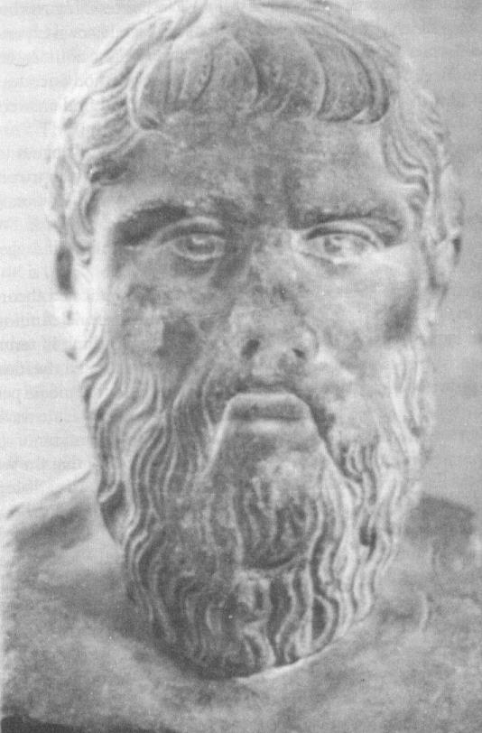
படைப்பு ஒரு நல்ல தேவனால் ஆனது
162
"ஆகவே, இந்த மாற்றத்தின் உலகம் அதை வடிவமைத்ததற்கான காரணத்தைக் குறிப்பிடுவோம். அவர் நல்லவர், நல்லது யாரிடம் என்பதில் பொறாமை இல்லை; ஆகவே பொறாமை இல்லாமல், முடிந்தவரை எல்லாமும் தன்னைப் போலவே இருக்க விரும்பினார் . இது மாற்றம் கொண்ட உலகின் தோற்றத்திற்கான ஒரு கொள்கையாகும், இது மனிதர்களின் ஞானத்திலிருந்து நாம் கண்டுபிடிப்போம்.
பிளேட்டோ (கிமு 429-380)
Notes:
Plato, Timaeus and Criteas, tr. Desmond Lee (Harmondsworth, England: Penguin Classics, 1965), 42; cited by Cooper, 20.

Slide 9
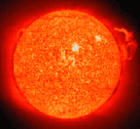
நாத்திகம் முட்டாள்களுக்கு மட்டுமே உள்ளது
162
“தேவன் இல்லை” என்று மதிகேடன் தன் இருதயத்தில் சொல்லிக்கொள்ளுகிறான். அவர்கள் தங்களைக்கெடுத்து, அருவருப்பான கிரியைகளைச் செய்துவருகிறார்கள்; நன்மைசெய்கிறவன் ஒருவனும் இல்லை.
(சங்கீதம் 14: 1)

Slide 10
முதல் பரிணாம கொள்கை எழுத்தாளர்
162
அனாக்ஸிமண்டர் (கி.மு. 610-540) தேல்ஸின் கீழ் படித்தார் மற்றும் படைப்புவாதத்திற்கு பதிவு செய்யப்பட்ட முதல் சவாலை வழங்குகினார்.
அவர் ஒருவேளை எழுதப்பட்ட முதல் பரிணாம கொள்கை வாதி. ப்ளூடார்ச் அனாக்ஸிமண்டர் கூறினார்: "... முதலில், மனிதர்கள் வேறு வகையான விலங்குகளிலிருந்து பிறந்தவர்கள்.“
அவரது கோட்பாடு மிகவும் வளர்ச்சியடைந்துள்ளது, அவர் மற்றவர்களின் போதனைகளில் கட்டியெழுப்பியிருக்கலாம்.
Notes:
Jonathan Barnes, Early Greek Philosophy (Harmondsworth, England: Penguin Classics, 1987), 73; cited by Bill Cooper, After the Flood (Chichester, England: New Wine Press, 1995), 21.

Slide 11
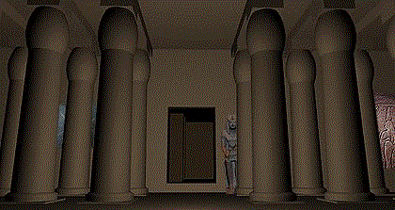
செல்வாக்கு மிக்க உயர் கடவுள்கள்
160
சமயம் | பெரும் கடவுள் | குணாதிசயம் | இஸ்ரவேலில் அதன் தாக்கம்
சுமேரியர்கள் | நன்னார் ( பாவம்) |  | ஆபிரகாமினால் ஆரம்பத்தில் ஆராதனை செய்யப்பட்டது (யோசு 24:224:2)
அசீரியர்கள் | அணு |  | ஒன்றுமில்லை
பாபிலோனியர் | மார்டுக் | மார்டுக் உயர்த்த கடவுளாக உயர்த்தப்பட்டது | புதிய வடிவமானது
எகிப்தியர் | அமோன் | அதிக கடவுளை கொண்ட பழங் கால மக்கள் | ஒன்றுமில்லை

Slide 12
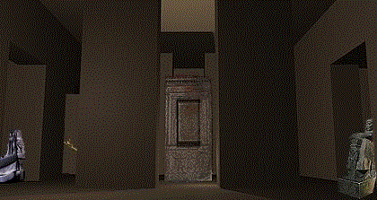
செல்வாக்கு மிக்க உயர் கடவுள்கள்
160
சமயம் | பெரும் கடவுள் | குணாதிசயம் | இஸ்ரவேலில் அதன் தாக்கம்
கானானியர்கள் | பாகால் -யோபேர் | மோசமான நடைமுறைகள் | உயர்வு
சிதோனியர் | அஷ்தரோத் |  | 1 இராஜா 11:5, 33
பெலிஸ்தியர் | தாகோன் |  | ஒன்றுமில்லை
அம்மோனியர் | மோளேக் |  | 1 இராஜா 11:5, 33
மோவாபியர் | கேமோஸ் |  | 1 இராஜா 11:5

Slide 13
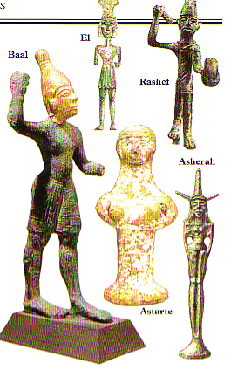
அந்நிய தேவர்கள்
162-163
இயற்கை
வழிபாடு
மதகுரு
உயர் இடங்கள்
வெறுக்கத்தக்க கூறுகள்

Slide 14
அவை எவ்வகையில் வித்தியாசமானது!
163
 | ஒரே இறைவன் | அநேக இறைவன்
சத்தியம் | முழுமை | உறவில்
சிலைகள் | தடை | ஏற்றுக்கொள்ளல்
மதம் | யூத கிறிஸ்தவம் இஸ்லாம் | புத்த இந்து மதம் மார்மனிஸம் மொர்மனிஸம் (பன்மனைவி)

Slide 15
இறைவனை பற்றிய ஒருவரின் பார்வை அவரது தியாகங்கள், ஒழுக்கம் மற்றும் நோக்கம் பற்றிய பார்வையை மாற்றுகின்றது
163a
அந்நியர்
இஸ்ரவேலர்
பயங்கரமான கடவுள்
பரிசுத்த தேவன்
ஒப்பிடுகையில் மனிதன் சரி என பார்க்கப்படுகிறான்
மனிதன் பாவமுள்ளவனாக
காணப்படுகிறான்
இன்பம் மற்றும் பொருள் தேவைகளை நாடுகிறது
ஆவிக்குரிய தேவைகளுக்கு
நாடுகின்றமை
தியாகங்கள் பாலியல், உணவு மற்றும் பணத்திற்காக தெய்வத்தை அளித்து திருப்திப்படுத்துகின்றமை
பாவத்திற்கு பரிகாரம் செய்தல் தேவனையும் மனிதனையும் சீர்செய்தல்
உள்ளூர் தெய்வம் வணங்குகிறவர்களை பணக்காரர்களாக ஆக்குகிறது
தேவன் பாவத்தை மன்னிக்கிறார்
செல்வத்திற்காக மற்றவர்களை படுகொலை செய்யதல்
தேவன் பாவத்தை மன்னிக்கிறார்

Slide 16
யூத அறிக்கை
"இஸ்ரவேலே, கேள்: நம்முடைய தேவனாகிய கர்த்தர் ஒருவரே கர்த்தர்."
(உபா. 6:4)

Slide 17
இஸ்லாத்தின் தினசரி பிரகடனம்
“கடவுள் இல்லையென்றால் கடவுள் இல்லை என்று நான் சான்றலிப்பேன், முஹம்மது கடவுளின் தூதர் என்று நான் சான்றளிக்கிறேன்”

Slide 18
கிறிஸ்தவத்தின் சுருக்கம்
“நித்தியமும் அழிவில்லாமையும் அதரிசனமுமுள்ள ராஜனுமாய், தாமொருவரே ஞானமுள்ள தேவனுமாயிருக்கிறவருக்கு, கனமும் மகிமையும் சதாகாலங்களிலும் உண்டாயிருப்பதாக”. ஆமென்.

Slide 19
பிற மதங்களுக்கான புனிதமான நூலுடன் வேதத்தை வேறுபடுத்துவோம்…
2003 ஆம் ஆண்டில் இந்த ஊடுருவல் வேலை குரானையும் இஸ்லாத்தையும் பற்றியது "இது இருக்கிற வசன்னமாகவே கூறுகிறது"

Slide 20
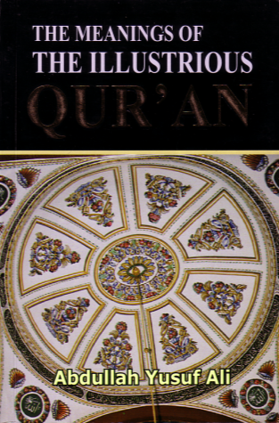
எட்வர்ட் கிப்பனின் கூற்றுப்படி குர்ஆன்
"[குர்ஆன்] என்பது கதைகள் மற்றும் கட்டளை அறிவிப்பின் ஒரு இழைபற்ற உணர்ச்சிக் கொந்தளிப்பு ஆகும், இது எப்போதாவது ஒரு உணர்வு அல்லது யோசனையை உற்சாகப்படுத்துகிறது, இது சில நேரங்களில் தூசியில் ஊர்ந்து செல்வதோடு சில நேரங்களில் மேகங்களில் தொலைந்து போகிறது. இது மோசடியோ , பரிபூரண பயன்பாடு, கொடுமை மற்றும் அநீதி ஆகியவை பெரும்பாலும் விசுவாசத்தைப் பரப்புவதற்கு அடிபணிந்தன...
யூதர்கள் மற்றும் விக்கிரகாராதனைகார்களை படுகொலை செய்ய முகமது கட்டளையிட்டார் அல்லது ஒப்புதல் அளித்தார். . .

Slide 21
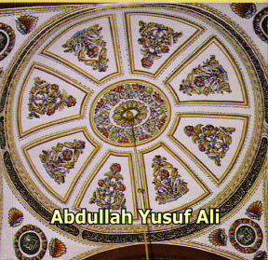
குர்ஆன் எட்வர்ட் கிப்பனின் கூற்றுப்படி
"முகமது ஒரு மனிதனின் பசியின்மை மற்றும் ஒரு தீர்க்கதரிசியின் கூற்றுறை துஷ்பிரயோகம் செய்தார். ஒரு சிறப்பு வெளிப்பாடு அவர் தனது தேசத்தின் மீது விதித்த சட்டங்களிலிருந்து அவரை விடுவித்தது. பெண் பாலினம், பிடி இல்லாமல், அவரது ஆசைகளுக்கு கைவிடப்பட்டது.“
- எட்வர்ட் கிப்பன், ரோமானிய பேரரசின் சரிவு மற்றும் வீழ்ச்சி, தொகுதி. 5 (ரிச்சர்ட்சன், குரானின் இரகசியங்கள், 65-66 இல் மேற்கோள் காட்டப்பட்டுள்ளது)

Slide 22
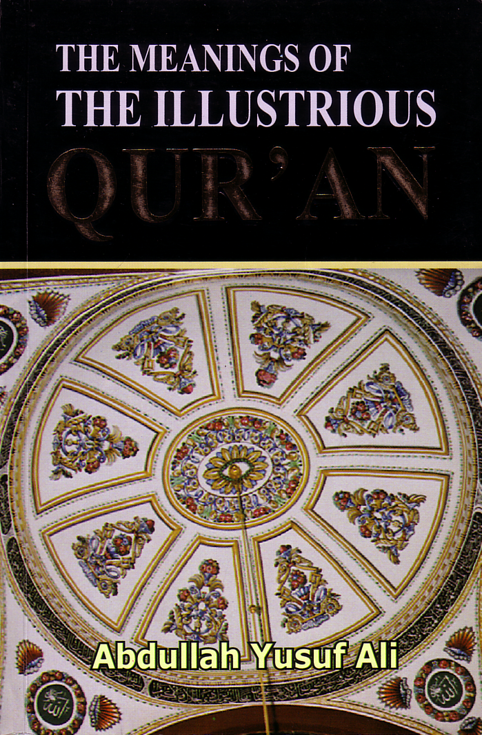
குர்ஆன் எவ்வாறு ஆரம்பிக்கிறது
"அல்லாஹ்வின் நாமத்தினாலே, மிக்க இரக்கமுள்ளவர் , மிக்க கருணையாளர். உலகங்களை நேசிப்பவரும், பராமரிப்பவருமான அல்லாஹ்வைப் புகழ்ந்து பேசுங்கள்; மிக்க அருளாளர், மிக்க கருணையாளர்; நியாயத்தீர்ப்பு நாளின் எஜமானர். நாங்கள் தேடுகிறோம்.
நேரடியான வழியை எங்களுக்குக் காட்டுங்கள், நீங்கள் யாருக்கு அருள் புரிந்தீர்கள், யாருடைய (பகுதி) கோபம் இல்லாதவர்கள், வழிதவறாதவர்கள் ஆகியோரின் வழி. "

Slide 23
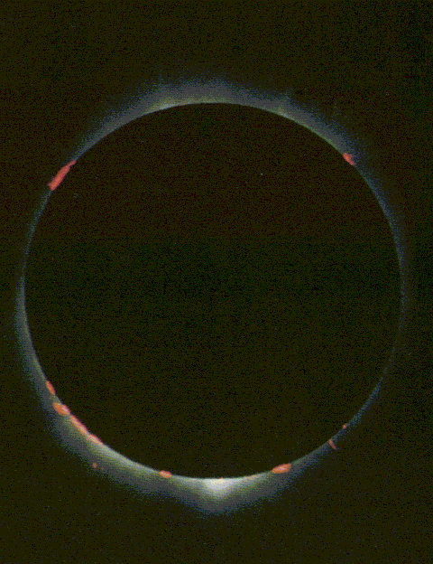
ஆனால் எல்லா இறைவன் தத்துவமும் ஒன்றல்ல…
இஸ்லாமிய
வேதாகமம்
திரித்துவ இல்லாமை
திரித்துவம்
தனக்குள் எந்த உறவும் இல்லை
தனக்குள்ளேயே உறவில்
பரிசுத்தம் இயற்கையிலிருந்து வளர்ச்சி என்று கூறுகிறது
அவரது விருப்பத்திலிருந்தே வளர்ச்சி பண்புக்கூறுகள்
அடிப்படையில் தன்னிச்சையானது
இயல்பாகவே நிலையானது
அறியவோ நம்பவோ
முடியாது
அறியவும் மற்றும் நம்பகமானதாக இருக்க முடியும்
இமாத் ஷெஹாதே, "இஸ்லாமிய ஏகத்துவத்தின் முன்கணிப்பு," பிப்லியோதெக்கா சேக்ரா 161 (ஏப்ரல்-ஜூன் 2004): 162.
Notes:
Imad Shehadeh, "The Predicament of Islamic Monotheism," Bibliotheca Sacra 161 (April-June 2004): 162.

Slide 24
திரித்துவம்
பிதா
இல்லை
இல்லை
தேவனே
குமாரன்
ஆவியானவர்
இல்லை
எச். வெய்ன் ஹவுஸ், கிறிஸ்டியன் தியாலஜி அண்ட் கோட்பாட்டின் விளக்கப்படங்கள், ப. 45

Slide 25
மத்தேயு 3:16-17
இயேசு ஞானஸ்நானம் பெற்று, ஜலத்திலிருந்து கரையேறினவுடனே, இதோ வானம் அவருக்குத் திறக்கப்பட்டது; தேவ ஆவி புறாவைப்போல இறங்கி, தம்மேல் வருகிறதைக் கண்டார்.
அன்றியும், வானத்திலிருந்து ஒரு சத்தம் உண்டாகி, இவர் என்னுடைய நேசகுமாரன், இவரில் பிரியமாயிருக்கிறேன் என்று உரைத்தது.

Slide 26
மத்தேயு 28:19
ஆகையால், நீங்கள் புறப்பட்டுப்போய் சகல ஜாதிகளையும் சீஷராக்கி,
பிதா
குமாரன்
பரிசுத்த ஆவியின்
நாமத்திலே அவர்களுக்கு ஞானஸ்நானங்கொடுத்து,

Slide 27
1 கொரிந்தியர் 12:4-6
வரங்களில் வித்தியாசங்கள் உண்டு ஆவியானவர் ஒருவரே.
ஊழியங்களிலேயும் வித்தியாசங்கள் உண்டு, கர்த்தர் ஒருவரே.
கிரியைகளிலேயும் வித்தியாசங்களுண்டு, எல்லாருக்குள்ளும் எல்லாவற்றையும் நடப்பிக்கிற தேவன் ஒருவரே.

Slide 28
2 கொரிந்தியர்13:14
கர்த்தராகிய இயேசுகிறிஸ்துவினுடைய கிருபையும், தேவனுடைய அன்பும், பரிசுத்த ஆவியினுடைய ஐக்கியமும், உங்கள் அனைவரோடுங்கூட இருப்பதாக.

Slide 29
1 பேதுரு 1:2
பிதாவாகிய தேவனுடைய முன்னறிவின்படியே, ஆவியானவரின் பரிசுத்தமாக்குதலினாலே, கீழ்ப்படிதலுக்கும் இயேசுகிறிஸ்துவினுடைய இரத்தந் தெளிக்கப்படுதலுக்கும் தெரிந்துகொள்ளப்பட்ட பரதேசிகளுக்கு எழுதுகிறதாவது: கிருபையும் சமாதானமும் உங்களுக்குப் பெருகக்கடவது.

Slide 30
யூதா 20-21
நீங்களோ பிரியமானவர்களே, உங்கள் மகா பரிசுத்தமான விசுவாசத்தின்மேல் உங்களை உறுதிப்படுத்திக்கொண்டு, பரிசுத்த ஆவிக்குள் ஜெபம்பண்ணி,
தேவனுடைய அன்பிலே உங்களைக் காத்துக்கொண்டு, நித்திய ஜீவனுக்கேதுவாக நம்முடைய கர்த்தராகிய இயேசுக்கிறிஸ்துவினுடைய இரக்கத்தைப்பெறக் காத்திருங்கள்.

Slide 31
எபேசியர் 4:4-6
எல்லார்மேலும்
எல்லாரோடும்
எல்லாருக்குள்ளும்
ஒரே தேவனும் பிதாவும்
வ.6
ஒரே சரீரமும்
ஒரே ஆவியும்
ஒரே கர்த்தரும்
ஒரே விசுவாசம்
வ.4
வ. 5
ஒரே நம்பிக்கைக்கு
ஒரே ஞானஸ்நானமும்,
மார்வா டான், தேவையற்ற பாஸ்டர், ப. 237

Slide 32
திருத்துவம்
பிதா
இல்லை
இல்லை
தேவனே
குமாரன்
ஆவியானவர்
இல்லை
எச். வெய்ன் ஹவுஸ், கிறிஸ்தவ இறையியல் மற்றும் கோட்பாட்டின் விளக்கப்படங்கள், 45

Slide 33
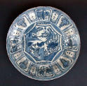
திருச்சபைக்கு இஸ்ரேலின் தனித்துவத்தை நாம் எவ்வாறு பயன்படுத்த முடியும்?
159
பண்டைய காலத்தில், இஸ்ரேல் அருகிலுள்ள மத்திய கிழக்கு பகுதியின் அந்நிய மதங்களை இஸ்ரேல் எவ்வாறு கையாண்டது என்ற கொள்கை அடிப்படையில் இன்றும் திருச்சபை அதேபோல் அந்நிய மதங்களை கையாள வேண்டுமா ?
இஸ்ரேலுக்கான கொள்கை | நவீன கால போக்கு

Slide 34
Black

Slide 35
பழைய ஏற்பாடு பின்னணிகள் இணைப்புBibleStudyDownloads.org
இந்த விளக்கக்காட்சியை இலவசமாகப் பெறுங்கள்!
Notes:
OT Backgrounds (ob)

